Slide 1
МБОУ «Городищенская СШ №2»
Подставка под цветы
Разработал: Матвеев Степан
-ученик 7Б класса
Руководитель: учитель технологии
Леонтьева О.И.

Slide 2
Цель и задачи проекта
Цель: Изготовить изделие, которое украсило бы интерьер квартиры.
Задачи:
1.Разработать экономичную и технологичную конструкцию изделия из древесины с декоративной отделкой лаком;
2.На основе изученных технологий обработки древесины, разработать несложный технологический процесс изготовления подставки;
3.Согласно разработанной технической документации изготовить изделие.

Slide 3
Актуальность проекта
Подставки под цветы - важный и полезный аксессуар в интерьере. Оригинальная и стильная подставка под цветы украсит любое помещение, придаст уют и особую атмосферу комнате. Подставка для комнатных цветов – это предмет интерьера, отличающийся изяществом и утонченностью. Природа поставляет нам множество разных материалов, но подставки для цветов на подоконник чаще всего бывают следующих видов: кованые подставки под цветы и подставки из металла, предназначенные для цветов, стеклянные подставки для цветов, подставки под цветы из дерева, железные подставки для цветов, подставки для цветов из ДСП, плетеные подставки для цветов, пластиковые подставки для цветов. Правильно подобранный материал, используемый для изготовления подставки под цветы, позволит оттенить и подчеркнуть красоту и неповторимость каждого цветка, ненавязчиво обратив внимание на ваш тонкий вкус. Цветочницы могут быть из металла, стекла, дерева, натурального ротанга - вариантов множество.

Slide 4
Обзор существующих конструкций
В литературе приводятся различные конструкции подставок под цветы из древесины:
• простые призматические изделия, состоящие из призматических форм;
• сборные точеные изделия, сложной конструкции;
• настенные, напольные, висячие из разных пород дерева с применением маркетри;
• из ДСП с полимерным покрытием;
• из стекла.

Slide 5
Выбор материалов
Выбор основного материала
Фанера (нем. Furnier, от франц. fournir – снабжать, накладывать) – листовой строительный материал, который обычно состоит из плотно склеенных по толщине нескольких тонких слоев древесины (шпона), причем направления волокон в соседних слоях шпона, как правило, взаимно перпендикулярны.
По этому для изготовления подставки, я выбрал многослойную фанеру.
Выбор лака
Не рекомендуется использовать для окраски изделий интерьера, мебели полиэфирными, эпоксидными, нитроцеллюлозными и полиуретановыми лаками. В этих случаях лучше использовать только специальные безопасные лаки для мебели.
Поэтому я решил использовать имеющейся в продаже неводный раствор бесцветный пропитки, что улучшает закрепление слоя лака с основой

Slide 6
Технология изготовления
Для изготовления подставки потребуется выполнение недавно изученных операций, таких, как разметка, пиление, зачистка, шлифование, сборка и отделка.
Каждая операция важна и требует точности выполнения:
• качественное выполнение разметки и выпиливания увеличивает точность сборки, уменьшает время на зачистку торцов и кромок;
• качество шлифования влияет на внешний вид изделия
• на окрашенной поверхности допускаются шлифовка торцов для достижения наибольшей гладкой поверхности.
Повышение точности выполнения операций при упрощении технологии изготовления подставки мной достигается за счет:
применение при пилении электролобзиком.

Slide 7
2.2. Инструменты и приспособления
При изготовлении подставки, применяются только имеющиеся в школьной мастерской инструменты и приспособления:
1. электрический лобзик;
2. кисть;
3. шлифовальная шкурка;
4. карандаш;
5. линейка;
циркуль;
выжигатель.

Slide 8
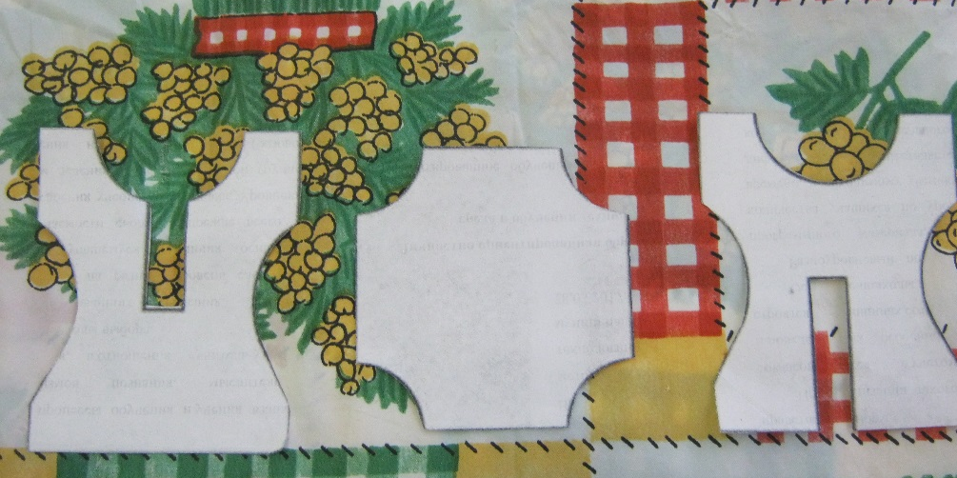
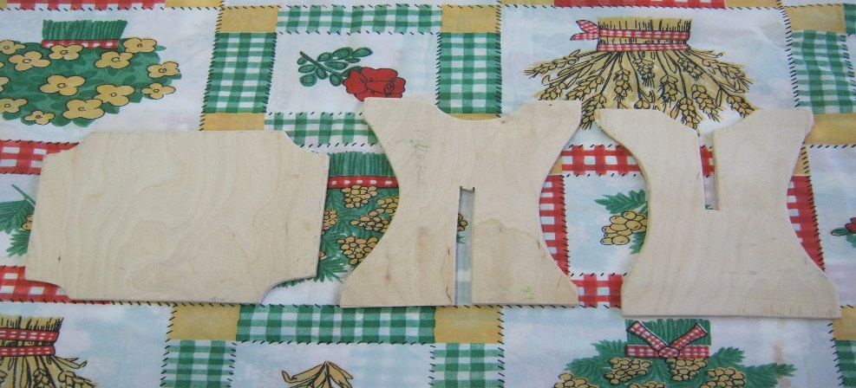
Последовательность изготовления
1. Изготовление шаблонов
2.Вырезание основных деталей из фанеры

Slide 9
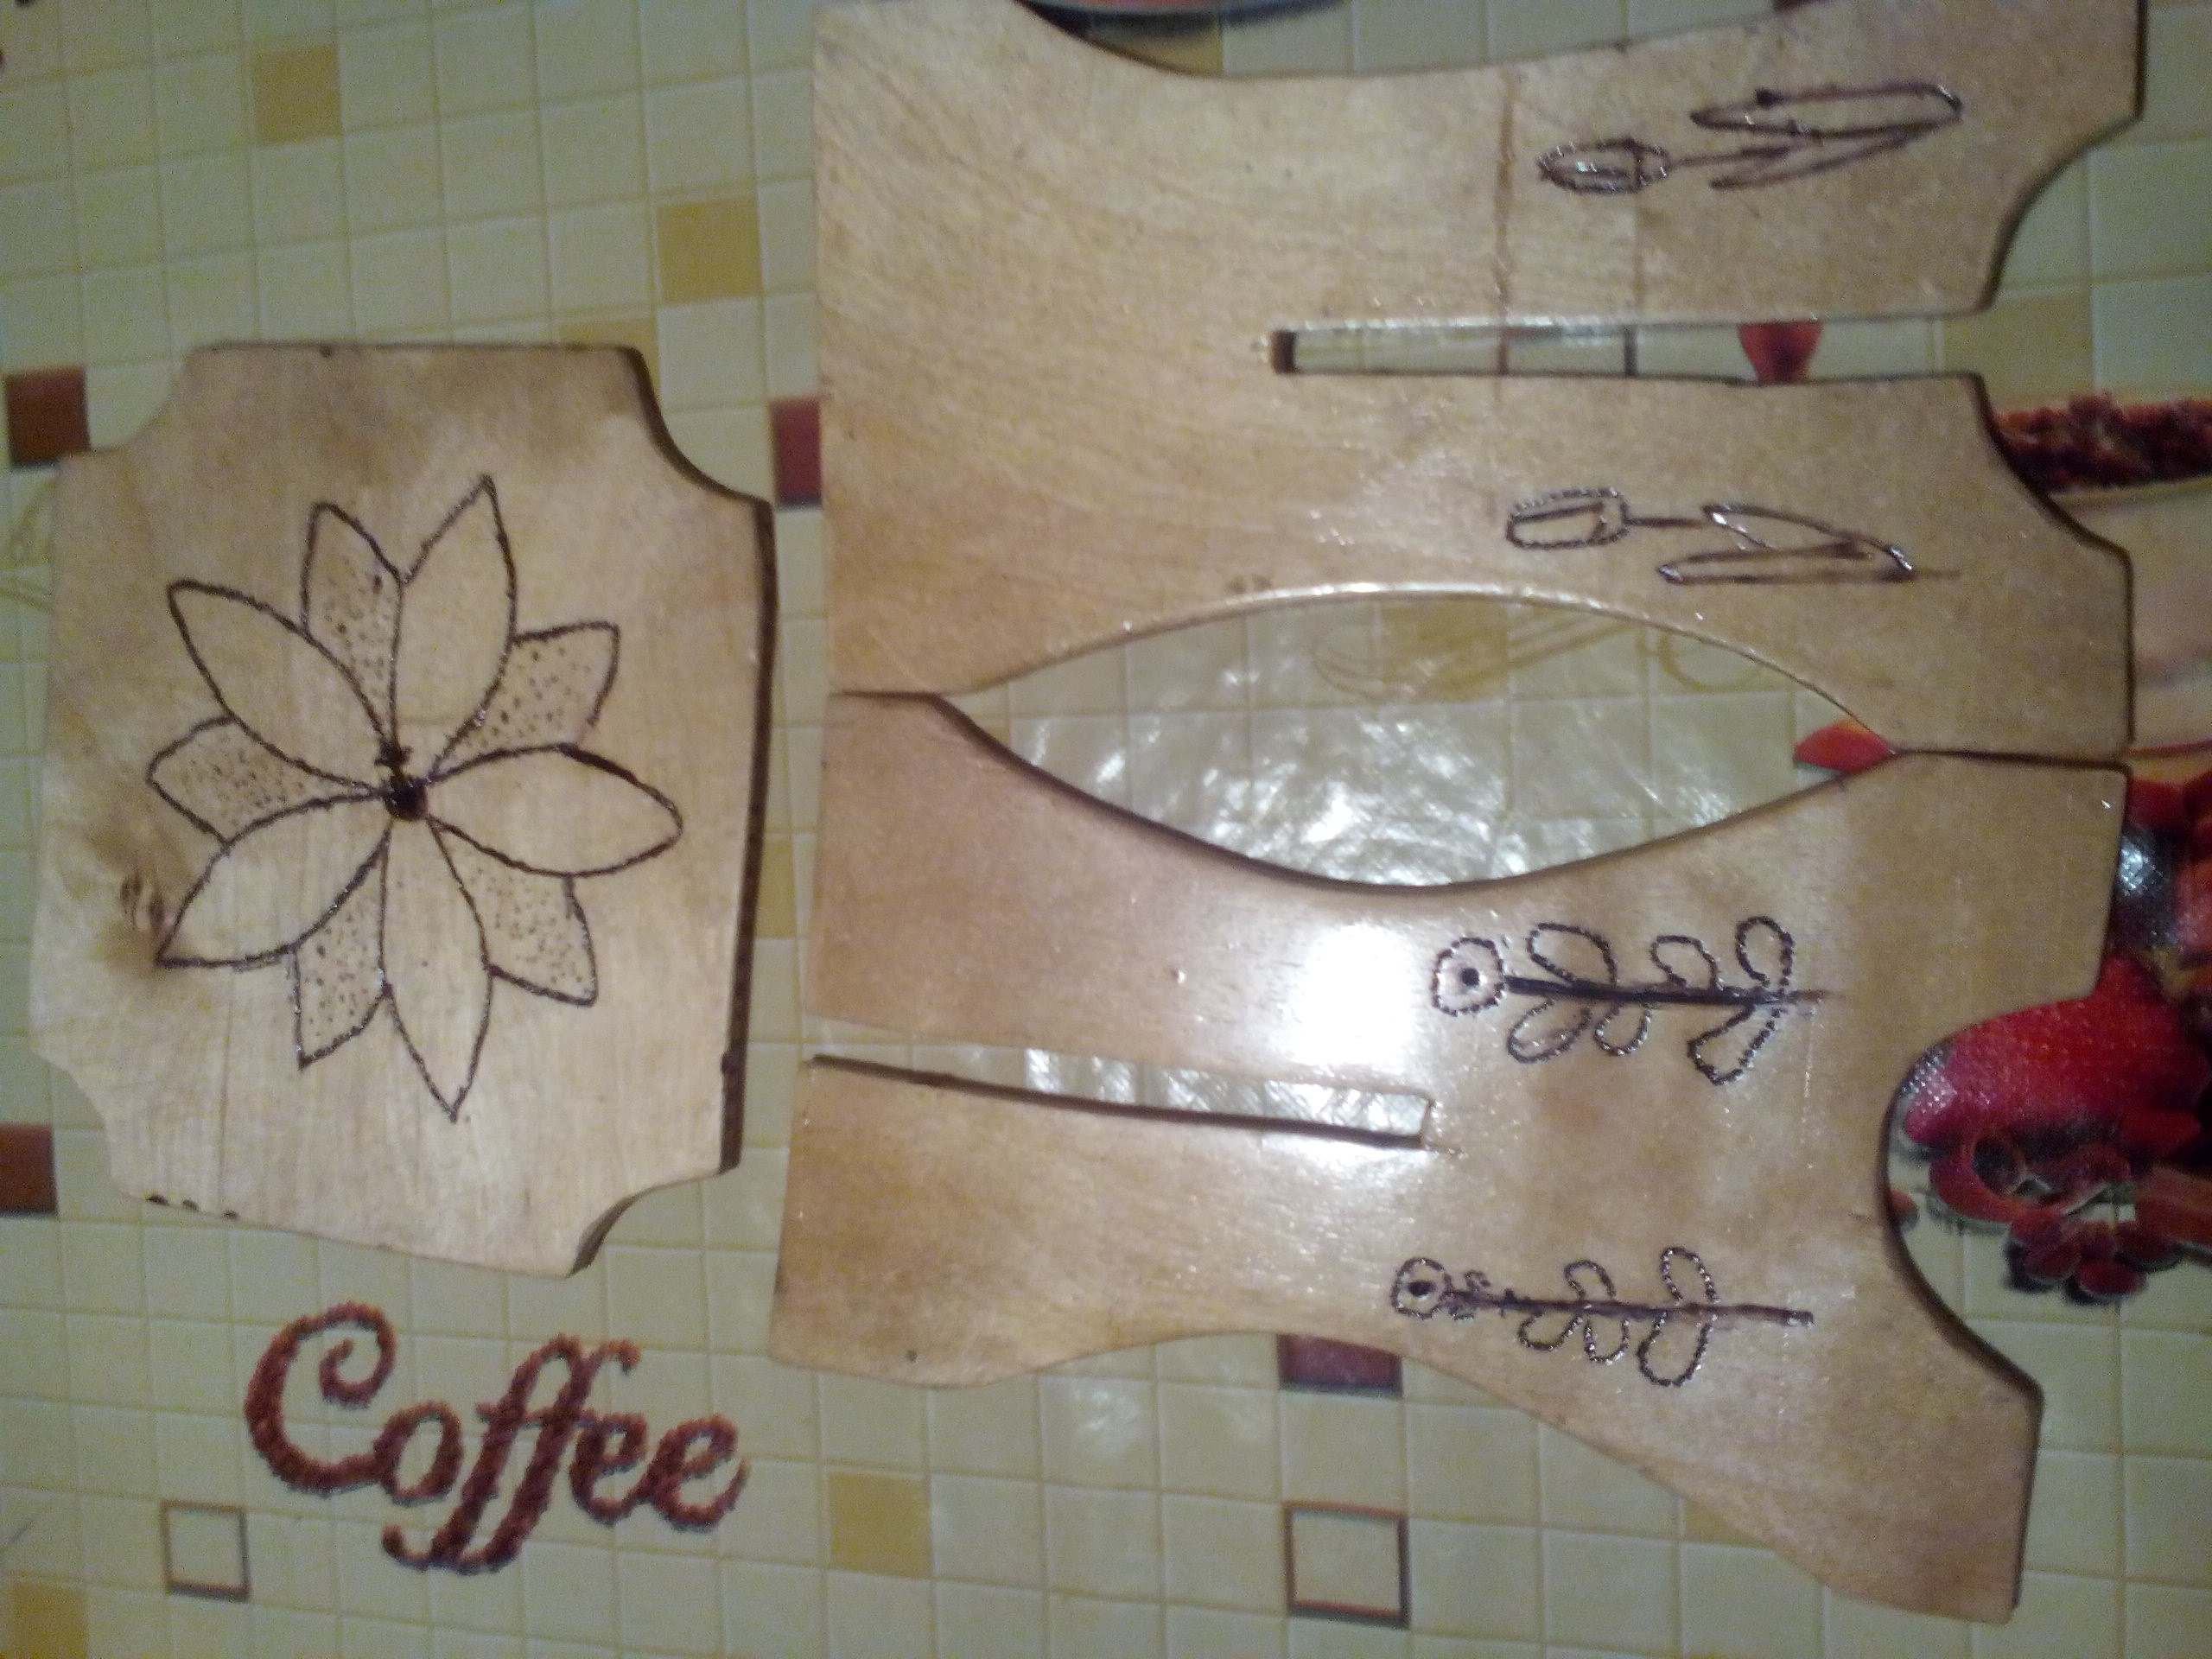
Последовательность изготовления
5.Покрытие лаком деталей
4. Соединение готовых деталей

Slide 10
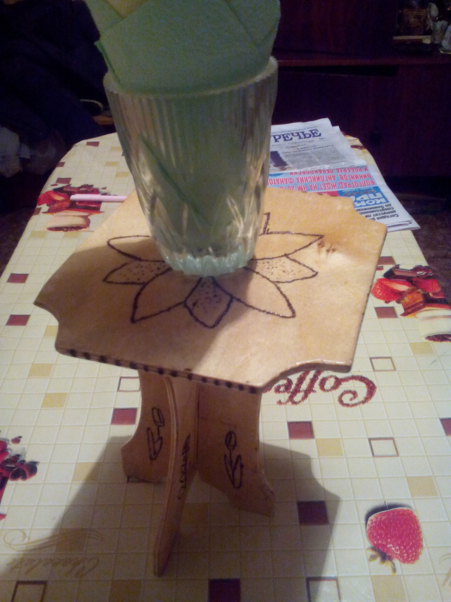
Готовое изделие

Slide 11
Техника безопасности
Правила техники безопасности при пилении древесины
Правила безопасной работы при долблении древесины
Правила безопасности работы на токарном станке по обработке древесины
Электробезопасность при работе на электрооборудовании

Slide 12
Экономическая часть проекта
Стоимость изготовленного изделия в основном определяется затратами на материалы, электроэнергию.
Согласно проведенным расчетам затраты составили:
• на материалы – 103 рублей, 23 копеек, в т.ч.
на древесину – 99,9 рублей
на лак – Стоимость 27,5 г лака: Сл = m * ц = 0,0275 * 110 = 3,025 руб = 3 рублей 30 копеек.3 рублей 30 копеек
на электроэнергию- 20 квт по 4.80= 96 руб.
При условии приобретения всех материалов, оплаты затрат на электроэнергию, себестоимость изделия составит 199 рубля 23 копейки.

Slide 13
СПИСОК ЛИТЕРАТУРЫ
1. Галин С.А., Галина Г.С. Культура Башкортостана.-Уфа, «КИТАП» 2002.
2. Кузбеков. Ф.Т. История культуры башкир.-Уфа ,«КИТАП» 1997.
3. Самородский П.С. Технология.- Москва,
«ВЕНТАНА-ГРАФ» 1996.
2. Семеацов А.Ю. Резьба по дереву. -Минск, «СОВРЕМЕННОЕ СЛОВО» 2003.
3. Н.Кукушкин Домовая и художественная резьба по дереву, «СПЕКТР» Москва 1996
4. Интернет ресурсы: http://www.realwood.ru/faq/porodi/dub/
5. http://www.parket-trend.ru/dub_oak_drevesina
6. http://www.intervesp-stanki.ru/dub1.htm

Slide 14
Спасибо за внимание

